Slide 1


MOBILE ROBOT (Differensial Drive, FDK dan IDK)
Disusun oleh:
M Fat Hiy Ilman N (210491100003)
Astri Nur P (210491100004)
Siti Nurhalisa (210491100017)
Devan Yusfa S (210491100027)
Firman Aliyansyah S (210491100030)

Slide 2
Differensial Drive
Differential drive adalah mekanisme umum yang digunakan pada mobile robot, di mana dua roda digerakkan secara independen oleh motor yang terpisah. Dengan pengaturan ini, robot dapat bergerak maju, mundur, dan berbelok dengan mengatur kecepatan masing-masing roda.

Slide 3
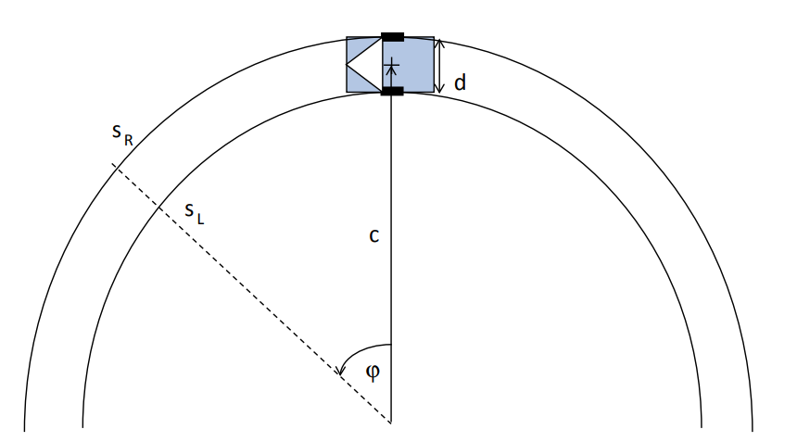
Prinsip Gerak Differential Drive
Untuk memahami lintasan (trajectory) dari kendaraan dengan differential drive, perlu memonitor encoder yang terpasang pada setiap roda. Encoder ini memberikan jumlah tick (atau pulsa) yang dihasilkan saat roda berputar. Parameter penting yang digunakan adalah:
r: Jari-jari roda
d: Jarak antara dua roda
ticks_per_rev: Jumlah tick encoder untuk satu putaran penuh roda
ticksL: Jumlah tick yang dihitung oleh encoder kiri selama pengukuran
ticksR: Jumlah tick yang dihitung oleh encoder kanan selama pengukuran

Slide 4
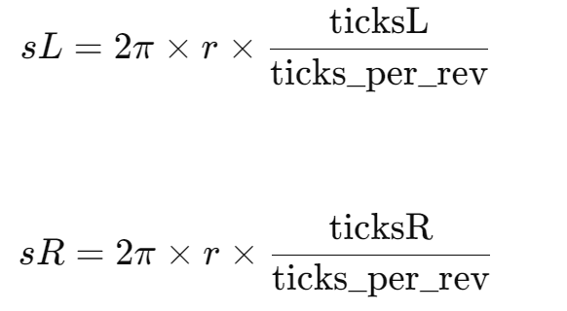
Menghitung Jarak yang Ditempuh oleh Setiap Roda:
Jarak yang ditempuh oleh roda kiri (sL) dan roda kanan (sR) dapat dihitung dengan menentukan jumlah putaran roda terlebih dahulu (tick dibagi dengan ticks_per_rev), kemudian dikalikan dengan keliling roda:

Slide 5
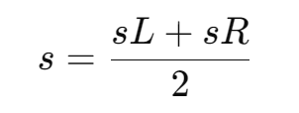
Menentukan Jarak Linear yang Ditempuh:
Jarak total s yang ditempuh kendaraan dapat diperkirakan sebagai rata-rata dari jarak yang ditempuh oleh roda kiri dan kanan:

Slide 6

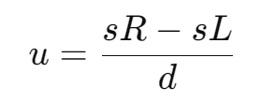
Menghitung Rotasi:
Untuk menentukan rotasi kendaraan u (dalam radian) selama bergerak, diasumsikan kendaraan mengikuti segmen lingkaran. Hubungan antara jarak roda dan rotasi diberikan oleh:
Dengan menyelesaikan untuk u:

Slide 7
FDK (Forward Differential Kinematics)
metode untuk menghitung posisi dan orientasi robot berdasarkan kecepatan roda-rodanya. FDK menggunakan kecepatan linier dari roda kiri dan kanan untuk menentukan bagaimana robot bergerak dalam ruang dua dimensi. Dengan rumus yang menggabungkan kecepatan linier dan sudut, posisi (x, y) dan orientasi (θ) robot dapat dihitung, memungkinkan prediksi pergerakan robot dari waktu ke waktu berdasarkan input kecepatan pada roda-rodanya.

Slide 8
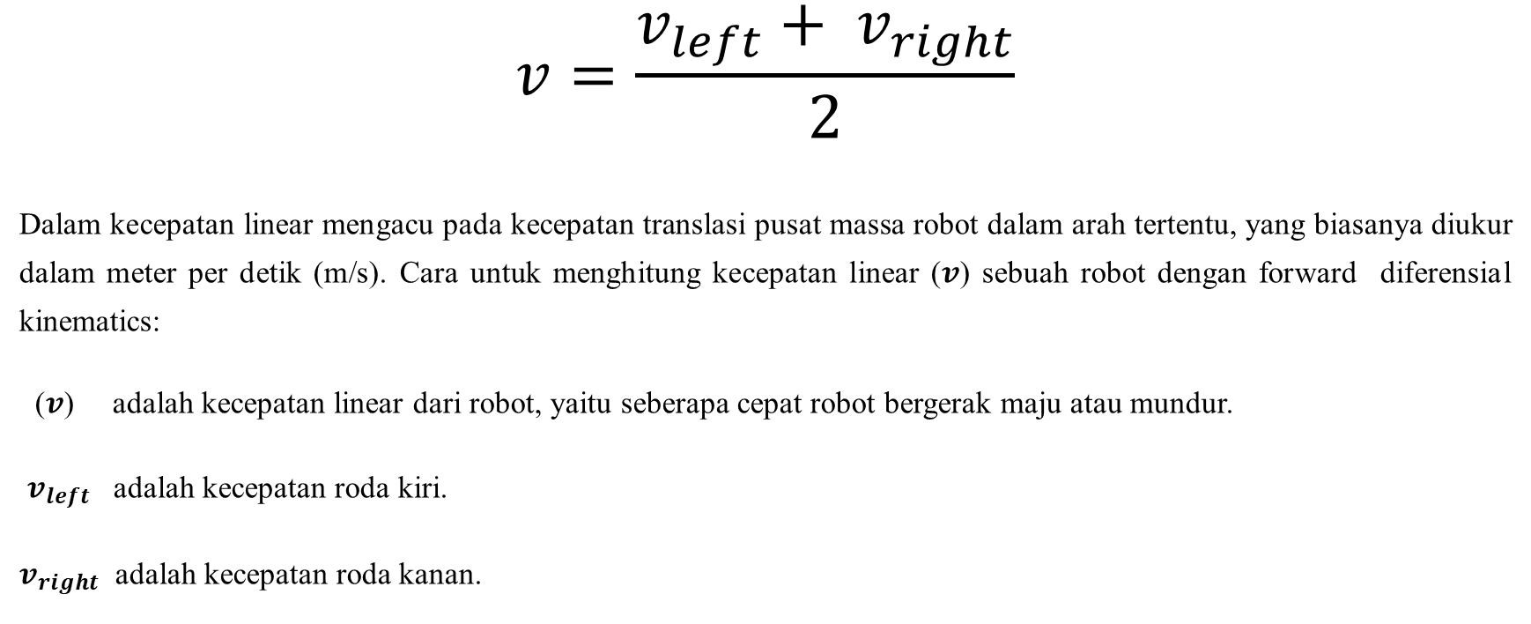

Kecepatan linear ($v$)
$$v=\frac{v_{left}+ v_{right}}{2}$$
Dalam kecepatan linear mengacu pada kecepatan translasi pusat massa robot dalam arah tertentu, yang biasanya diukur dalam meter per detik (m/s). Cara untuk menghitung kecepatan linear ($v$) sebuah robot dengan forward diferensial kinematics:
($v$) adalah kecepatan linear dari robot, yaitu seberapa cepat robot bergerak maju atau mundur.
$v_{left}$ adalah kecepatan roda kiri.
$v_{right}$​ adalah kecepatan roda kanan.

Slide 9
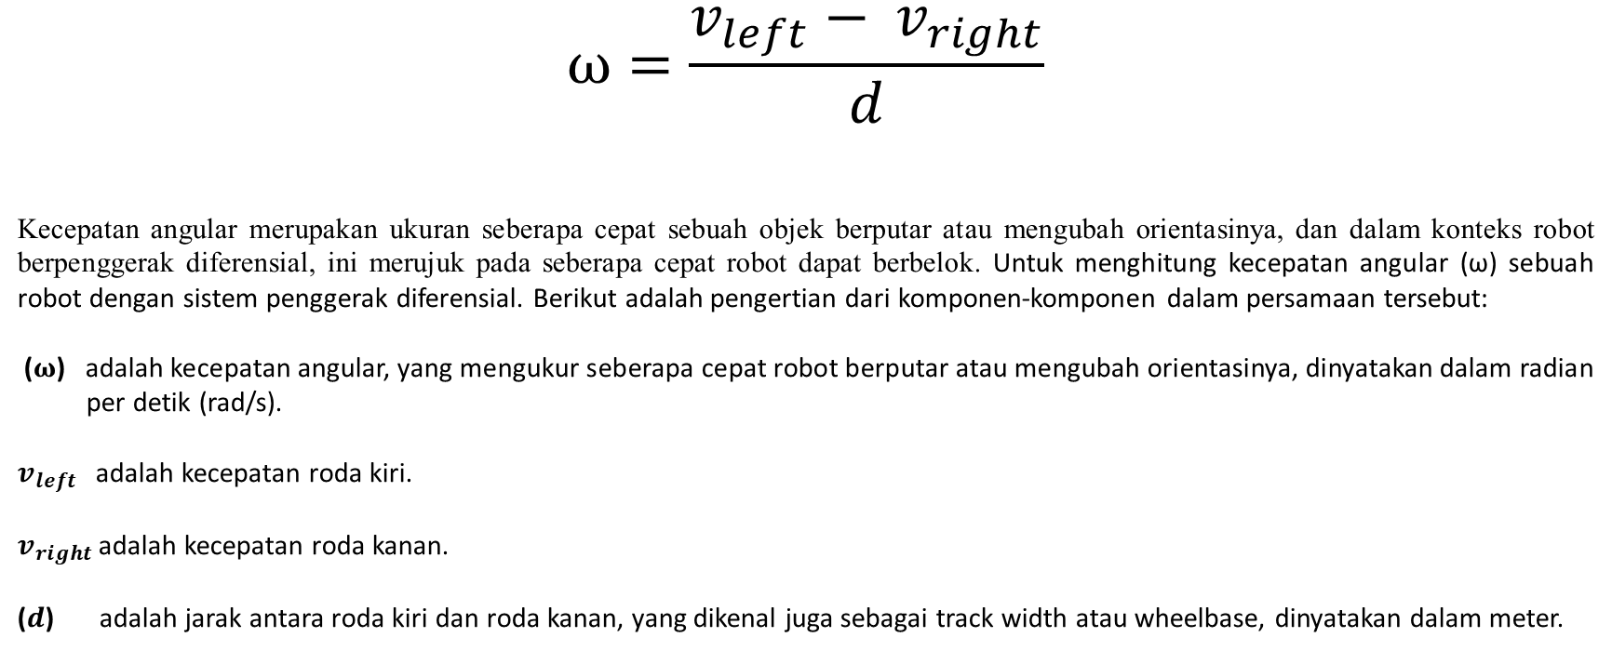

Kecepatan Angular ($ω$)
$$ω=\frac{v_{left}− v_{right}}{d}$$
Kecepatan angular merupakan ukuran seberapa cepat sebuah objek berputar atau mengubah orientasinya, dan dalam konteks robot berpenggerak diferensial, ini merujuk pada seberapa cepat robot dapat berbelok. Untuk menghitung kecepatan angular (ω) sebuah robot dengan sistem penggerak diferensial. Berikut adalah pengertian dari komponen-komponen dalam persamaan tersebut:
($ω$) adalah kecepatan angular, yang mengukur seberapa cepat robot berputar atau mengubah orientasinya, dinyatakan dalam radian per detik (rad/s).
$v_{left}$ adalah kecepatan roda kiri.
$v_{right}$​ adalah kecepatan roda kanan.
($d$) adalah jarak antara roda kiri dan roda kanan, yang dikenal juga sebagai track width atau wheelbase, dinyatakan dalam meter.

Slide 10
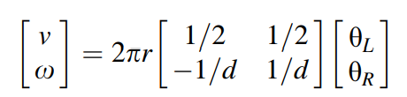

Forward Kinematics pada Differensial drive
Dimana:
($v$) adalah kecepatan linear dari robot
($ω$) adalah kecepatan angular
($θ_{L}$) adalah kecepatan roda kiri
($θ_{R}$) adalah kecepatan roda kanan

Slide 11
IDK (Inverse Differential Kinematics)
Inverse Differential Kinematics digunakan untuk menentukan kecepatan roda yang diperlukan untuk mencapai gerakan kendaraan yang diinginkan. Dengan membalik matriks FDK.

Slide 12
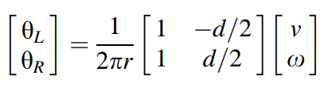

Inverse Kinematics pada Differensial drive
mentransformasikan kecepatan linear ($v$) dan kecepatan angular ($ω$) dari robot menjadi kecepatan roda kiri ($θ_{L}$​) dan kanan ($θ_{R}$​)

